Slide 1
TOÁN - 3
BÀI 37
LUYỆN TẬP
Tiết 3

Slide 3
1
Đặt tính rồi tính (theo mẫu)
Mẫu: 462 : 3 = ?
4
6
2
3
4 chia 3 được 1, viết 1
3
1
5
4
1 nhân 3 bằng 3;
4 trừ 3 bằng 1.
1
6
Hạ 6 được 16;
16 chia 3 được 5, viết 5.
1
5
5 nhân 3 bằng 15;
16 trừ 15 bằng 1.
1
2
1
2
Hạ 2, được 12 ;
12 chia 3 được 4, viết 4.
0
4 nhân 3 bằng 12;
12 trừ 12 bằng 0.

Slide 4
1
Đặt tính rồi tính (theo mẫu)
Mẫu: 462 : 3 = ?
4
6
2
3
4 chia 3 được 1, viết 1
1
6
1
5
4
1 nhân 3 bằng 3;
4 trừ 3 bằng 1.
1
2
Hạ 6 được 16;
16 chia 3 được 5, viết 5.
0
5 nhân 3 bằng 15;
16 trừ 15 bằng 1.
Hạ 2, được 12 ;
12 chia 3 được 4, viết 4.
4 nhân 3 bằng 12;
12 trừ 12 bằng 0.

Slide 5
1
Đặt tính rồi tính (theo mẫu)
a) 403 : 3
b) 518 : 5
4
0
3
3
5
1
8
5
1
0
1
3
4
0
1
1
0
3
1
3
1
8
1
3

Slide 6
1
Đặt tính rồi tính (theo mẫu)
c) 844 : 8
d) 810 : 9
8
4
4
8
8
1
0
9
0
4
1
0
5
0
0
9
0
4
4
0
4

Slide 7
2
Tính nhẩm (theo mẫu)
Mẫu:
600 : 2 = ?
Nhẩm:
6 trăm : 2 =
3 trăm
600 : 2 = 300
400 : 4 = ?
600 : 3 = ?
800 : 2 = ?

Slide 8
2
Tính nhẩm (theo mẫu)
400 : 4 = ?
4 trăm : 4 =
1 trăm
400 : 4 = 100
600 : 3 = ?
800 : 2 = ?

Slide 9
2
Tính nhẩm (theo mẫu)
600 : 3 = ?
6 trăm : 3 =
2 trăm
600 : 3 = 200
400 : 4 = 100
800 : 2 = ?

Slide 10
2
Tính nhẩm (theo mẫu)
800 : 2 = ?
8 trăm : 2 =
4 trăm
800 : 2 = 400
400 : 4 = 100
600 : 3 = 200

Slide 11
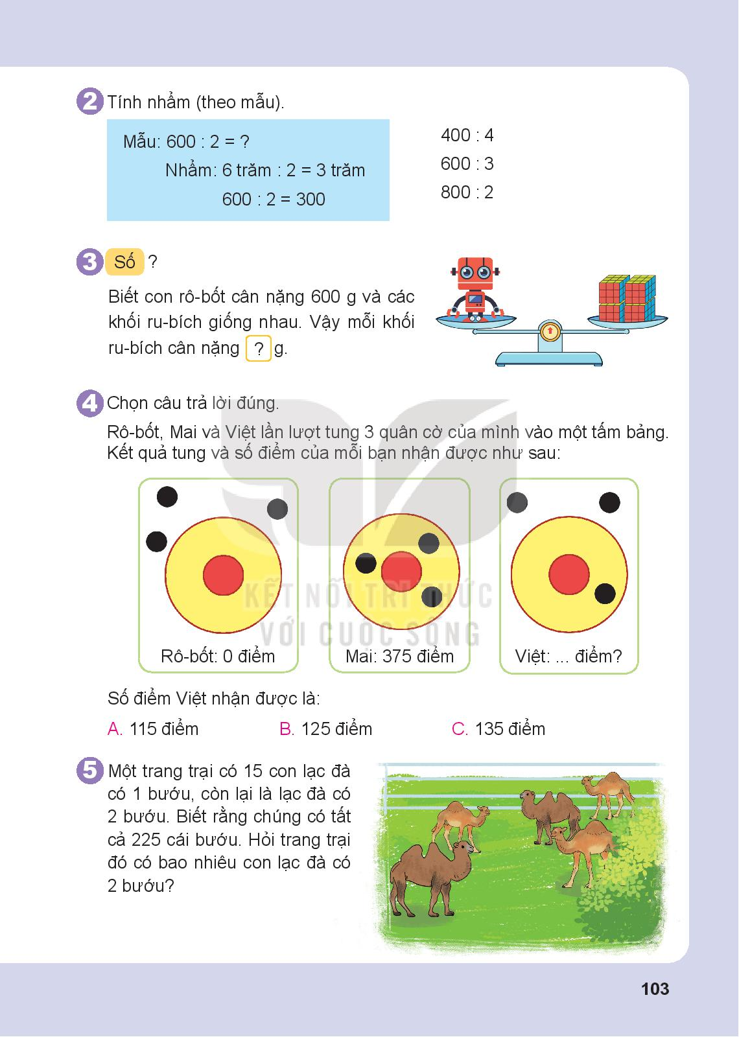
2
Tính nhẩm (theo mẫu)
400 : 4 = 100
600 : 3 = 200
800 : 2 = 400

Slide 12
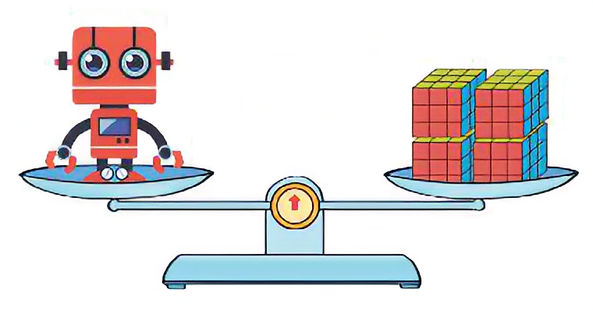
3
Số
?
600 g
600 g
600 : 4 = ?
Biết con Rô-bốt cân nặng 600 g và các khối ru-bích giống nhau. Vậy mỗi khối ru-bích cân nặng
g.
?
150
Notes:
Muốn tìm mỗi khối ru-bích cân nặng bao nhiêu gam ta lấy cân năng con rô-bốt (600g) chia cho số khối ru-bích (4 khối ru-bích)

Slide 13
4
Chọn câu trả lời đúng.
Rô-bốt, Mai và Việt lần lượt tung 3 quân cờ của mình vào một tấm bảng. Kết quả tung và số điểm của mỗi bạn nhận được như sau:
Rô-bốt: 0 điểm
Mai: 375 điểm
Việt: ... điểm?
Số điểm Việt nhận được là:
A. 115 điểm
B. 125 điểm
C. 135 điểm
Notes:
Muốn tìm số điểm Việt nhận được, ta cần tính xem 1 quân cờ trên đĩa nhận được bao nhiêu điểm bằng cách lấy số điểm của Mai chia cho số quân cờ của Mai trên đĩa.

Slide 14
Chọn câu trả lời đúng.
Rô-bốt, Mai và Việt lần lượt tung 3 quân cờ của mình vào một tấm bảng. Kết quả tung và số điểm của mỗi bạn nhận được như sau:
4
Rô-bốt: 0 điểm
Mai: 375 điểm
Việt: ... điểm?
Số điểm Việt nhận được là:
375 : 3 = ? (điểm)
125
Đáp số: 125 điểm
A. 115 điểm
B. 125 điểm
C. 135 điểm
Notes:
Muốn tìm số điểm Việt nhận được, ta cần tính xem 1 quân cờ trên đĩa nhận được bao nhiêu điểm bằng cách lấy số điểm của Mai chia cho số quân cờ của Mai trên đĩa.

Slide 15
4
Chọn câu trả lời đúng.
Rô-bốt, Mai và Việt lần lượt tung 3 quân cờ của mình vào một tấm bảng. Kết quả tung và số điểm của mỗi bạn nhận được như sau:
Rô-bốt: 0 điểm
Mai: 375 điểm
Việt: ... điểm?
Số điểm Việt nhận được là:
A. 115 điểm
B. 125 điểm
C. 135 điểm
Notes:
Muốn tìm số điểm Việt nhận được, ta cần tính xem 1 quân cờ trên đĩa nhận được bao nhiêu điểm bằng cách lấy số điểm của Mai chia cho số quân cờ của Mai trên đĩa.

Slide 16
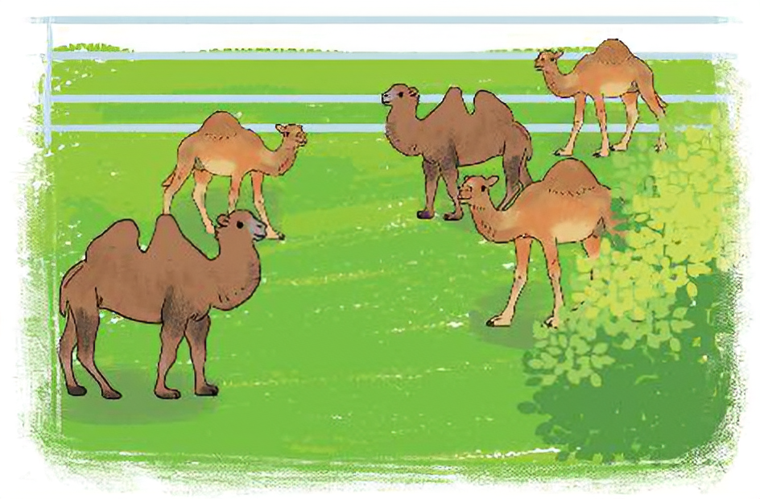
5
Một trang trại có 15 con lạc đà có 1 bướu, còn lại là lạc đà có 2 bướu. Biết rằng chúng có tất cả 225 cái bướu. Hỏi trang trại đó có bao nhiêu con lạc đà có 2 bướu?

Slide 17
5
Một trang trại có 15 con lạc đà có 1 bướu, còn lại là lạc đà có 2 bướu. Biết rằng chúng có tất cả 225 cái bướu. Hỏi trang trại đó có bao nhiêu con lạc đà có 2 bướu?
Tóm tắt
Lạc đà có 1 bướu:
15 con
Số bướu của lạc đà 1 bướu và 2 bướu:
225 cái bướu
Lạc đà có 2 bướu:
... con ?

Slide 18
5
Tóm tắt
Lạc đà có 1 bướu:
15 con
Số bướu của lạc đà 1 bướu và 2 bướu:
225 cái bướu
Lạc đà có 2 bướu:
... con ?
Bài giải
15 con lạc đà có 1 bướu có tất cả 15 cái bướu.
Tổng số bướu của lạc đà 2 bướu là:
225 - 15 = ? (cái bướu)
210
Trang trại đó có số con lạc đà 2 bướu là:
210 : 2 = ? (con)
105
Đáp số: 105 con

